Slide 1
المحاضرة السابعة رابعاً: الوسائل الملموسة

Slide 2
الوسائل الملموسة
3- النماذج
4- الألعاب التعليمية
1- المجسمات
2- العينات

Slide 3
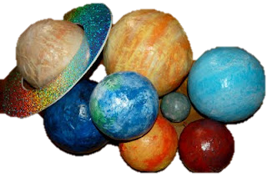
المجسمات:
هو تقليد مجسم للشيء المراد دراسته بأبعاده الثلاث ، كامل التفاصيل ومطابق للشيء الأصل أو مبسط باستبعاد بعض عناصره قد يكون مصغرا أو مكبرا أو بنفس الحجم الذي يمثله يمكن إنتاجه بخامات متعددة حسب الإمكانات المتاحة
نستخدم المجسمات في التعليم لعدة أسباب منها .
1) لأن الأشياء الحقيقية صغيرة ويصعب على المتعلمين مشاهدتها إما لعدم توفر المواد أو لعدم قدرة المعلم في تمكين جميع المتعلمين من المشاهدة ، مثل الخلايا الموجودة في جسم الكائن الحي .
2) لأن الأشياء الحقيقية كبيرة جداً يصعب إدخالها في الفصل مثل خريطة العالم – كرة الأرض – الجبال .
3) لندرة أو اختفاء أو بعد الأشياء الحقيقية عن مكان التعلم لدى المتعلم مثل الحيوانات المنقرضة
4) لعدم إمكانية العرض بشكل حقيقي مباشر
5) لخطورة الأشياء الحقيقية على المتعلمين مثل الحيوانات البراكين – الزلازل.

Slide 4
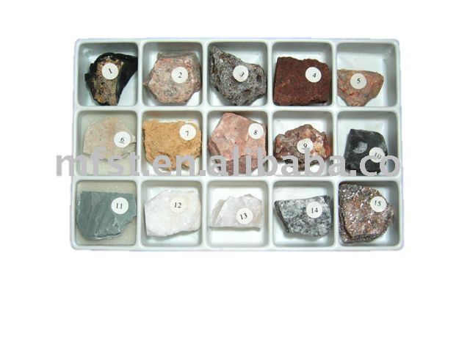
العينات
تعريف العينات
هي جزء من كل أو الكل نفسه يحمل الصفات العامة والخاصة قدر الإمكان عن الشيء الحقيقي المراد التعرف عليه وقد تكون هذه العينة إما محفوظة بشكل جاف – أو رطب أو بحالتها الطبيعية
الفرق بين العينات و المجسمات
وتختلف العينات عن المجسمات في أنها أشياء حقيقية محفوظة بينما المجسمات تكون معدة من خامات تختلف عن مواد تكوين الشيء الحقيقي أو قد تكون معدة من خامات تشبه إلى حد ما خامات الشيء الحقيقي وعلى سبيل المثال ا لمـجسمات التي تبين الأهرامات وتعد من الحجارة والرمل وهي أساسا بنيت من هذه الخامة ،

Slide 5
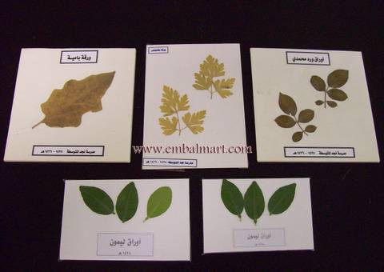
أنواع العينات :
1 - النوع الأول والذي لا يطرأ عليه أي تغيير في خصائصه كعينة الصخور , و العملات النقدية القديمة .
2 - النوع الثاني ، وهو ما يطرأ عليه بعض التغير في بعض الخصائص ، نتيجة لخطورته أو لندرته أو لصعوبة الاحتفاظ به مدة طويلة أو لسوء النظام الذي قد يحدثه داخل الفصل ، كعينة
لثعبان أو لعقرب مثلاً باعتبارة من ضمن الزواحف التي تعيش في الغابات الإستوائية .
مميزات (خصائص) استخدام العينات في التدريس:
1) أنها تعطي الصورة الفعلية للشيء المراد دراسته.
2) أنها تتيح عرض الشيء علي المتعلم في فصله مهما كان بعيداً عن مكان وجوده مثل
دراسة عينة من الصخور.
3) أن العينة المحفوظة تتيح دراسة الكائن الحي الذي يستحيل وجوده في الوقت الذي يُدرس
فيه كدراسة نبات موسمي ، أو دراسة البراكين .
4) أن العينة المحفوظة تحمي المتعلم من الخطورة كعينة محفوظة براكين .
5) أن العينات تفيد في الدراسة المبنية علي المقارنة مثلاً المقارنة بين أنواع صخور تحتوى على ذهب أو بترول .

Slide 6
النماذج :
هو تقليد مجسم للشيء الحقيقي يستخدمه مدرس المواد الاجتماعية نظراً لتعذر عرض الأشياء ذاتها ، أي أن المدرس يستعيض عن الشيء الأصلي بنموذج يضاهيه في الشكل والتفاصيل إلى حد كبير
ولاستخدام النماذج شروط ضرورية لابد من مراعاتها هي :
1- أن يكون النموذج مناسباً من حيث الحجم بحيث يستطيع جميع التلاميذ رؤيته بوضوح .
2- أن يوضح المدرس الفرق بين النموذج والشيء الذي يمثله من حيث التفاصيل والحجم .
3- أن يجتهد المدرس دائماً في تصحيح المدركات الخاطئة التي قد يكونها التلاميذ من استخدام النماذج .
4- أن يستخدم المدرس وسائل تعليمية أخرى تكميلية جنباً إلى جنب مع النماذج .
5- أن يتيح المدرس الفرص للتلاميذ لدراسة النماذج عن قرب .
6- أن يتأكد المدرس من حداثة المعلومات والبيانات التي تحتويها النماذج .

